Slide 1
PROJEKT: NASI PATRONI – TWORZYMY LAPBOOKI
Zespół Placówek Oświatowych im. Unii Europejskiej w Boronowie oraz Sobotnia Szkoła Języka Polskiego przy Ośrodku Kultury Polskiej im. Karola Wojtyły w Dnieprze na Ukrainie

Slide 2
Wspólny projekt tworzenia teczek tematycznych na temat Unii Europejskiej oraz papieża Jana Pawła II z okazji 100 rocznicy urodzin w ramach projektu Szkoła 6.0
Maj to jest miesiąc, w którym uczniowie i nauczyciele Zespołu Placówek Oświatowych im. Unii Europejskiej w Boronowie obchodzą Dzień Patrona. 18 maja 2020 roku to również bardzo ważna data – to 100 rocznica urodzin Jana Pawła II. Papież Polak to również patron współpracującej z naszą szkołą Sobotniej Szkoły Języka Polskiego przy Ośrodku Kultury Polskiej im. Karola Wojtyły na Ukrainie, która właśnie 18 maja rozpoczyna rok Jana Pawła II w Dnieprze pod hasłem „Karol Wojtyła – Człowiek Świata”.
W związku z tym uczniowie szkół partnerskich zaangażowali się w wykonanie lapbooków na temat Unii Europejskiej (ważne daty, kraje należące do Unii , hymn Unii itp. ) lub postaci papieża Jana Pawła II (kalendarium, najpiękniejsze cytaty , pielgrzymki lub pasje papieża).
Projekt rozpoczął się 7 maja, a zakończył 25 maja 2020 roku.

Slide 3
Instrukcja wykonania teczki
Lapbook jest czymś w rodzaju teczki tematycznej, w której możemy umieścić wiadomości na wybrany temat. Pełni funkcję interaktywnej przestrzeni na rysunki, opowiadania, wykresy, słówka, terminy czy też zdjęcia. To wszystko umieszczone jest w kieszonkach, książeczkach o przeróżnych kształtach i na karteczkach.
Co jest potrzebne?
• teczka typu manila, ale jeśli nie masz, możesz użyć brystolu lub kartki z bloku technicznego formatu A3,
• nożyczki,
• klej, taśma dwustronna,
• mazaki, kredki,
• dziurkacz, zszywacz,
• kolorowe karteczki różnych kształtów.
Jak wykonać lapbook?
Najpierw składamy kartkę/ teczkę tak, aby jej brzegi stykały się pośrodku. W ten sposób otrzymujemy teczkę-teatrzyk. Po bokach mamy dwie kurtyny szerokości około połowy kartki A4, a na środku – scenę forma tu A4. Nasz lapbook jest gotowy do wypełniania.
Wewnątrz na kurtynkach przyklejamy książeczki w dowolnych kształtach, fakturach
i kolorach (mogą się kojarzyć z prezentowanym tematem), kieszonki, w których będziemy mogli umieścić karteczki (np. z pytaniami do treści książki), obrazki (np. prezentujące bohaterów). W centralnej części lapbooka prezentujemy najważniejsze informacje, np. opis bohatera książki. Wzbogacamy całość rysunkami, zdjęciami zgodnymi z tematem. Wykonujemy okładkę lapbooka- powinno znaleźć się tu miejsce na Twoje imię i nazwisko, temat pracy, możesz też wzbogacić okładkę ilustracją.
Najlepsze jest to, że nie masz ograniczeń- możesz zrobić lapbook na dowolny temat i z dowolnego przedmiotu (ulubione zwierzęta, kultura starożytna, omówienie lektury, wiersza, wzory matematyczne- naprawdę co zechcesz).
Poniższe linki ułatwią zrozumienie, czym jest lapbook:
https://www.youtube.com/watch?v=-YghqFOiGBw
https://www.youtube.com/watch?v=FRROpc1X7VU
http://sp105.pl/wystawa-lapbookow-4a-i-4d/
Pomysły na szablony:
https://kreatywnapedagogika.wordpress.com/2017/02/28/lapbook-dla-kazdego/
Z tej strony można pobrać i wydrukować szablony do lapbooka:
https://www.homeschoolshare.com/lapbook-templates.php

Slide 4
Cele projektu
Głównym celem projektu było zachęcenie uczniów klas 4-8 obu szkół partnerskich do zebrania najważniejszych informacji o Unii Europejskiej i papieżu Polaku oraz przedstawienia tych informacji w ciekawej formie graficznej, w tym przypadku w formie lapbooka, czyli teczki tematycznej.
Cele szczegółowe:
Rozwijanie umiejętności planowania,
Rozwijanie umiejętności z zakresu selekcji wartościowych i ciekawych informacji,
Rozwijanie umiejętności wyszukiwania, grupowania i łączenia informacji,
Rozwijanie kreatywności,
Poznanie najważniejszych faktów o Unii europejskiej,
Poznanie najważniejszych informacji, ciekawostek i wydarzeń z życia Karola Wojtyły
Rozwijanie umiejętności właściwego wykorzystania przygotowanych materiałów do stworzenia lapbooka,
estetycznie i starannie wykonanie pracy plastyczno-technicznej.

Slide 5
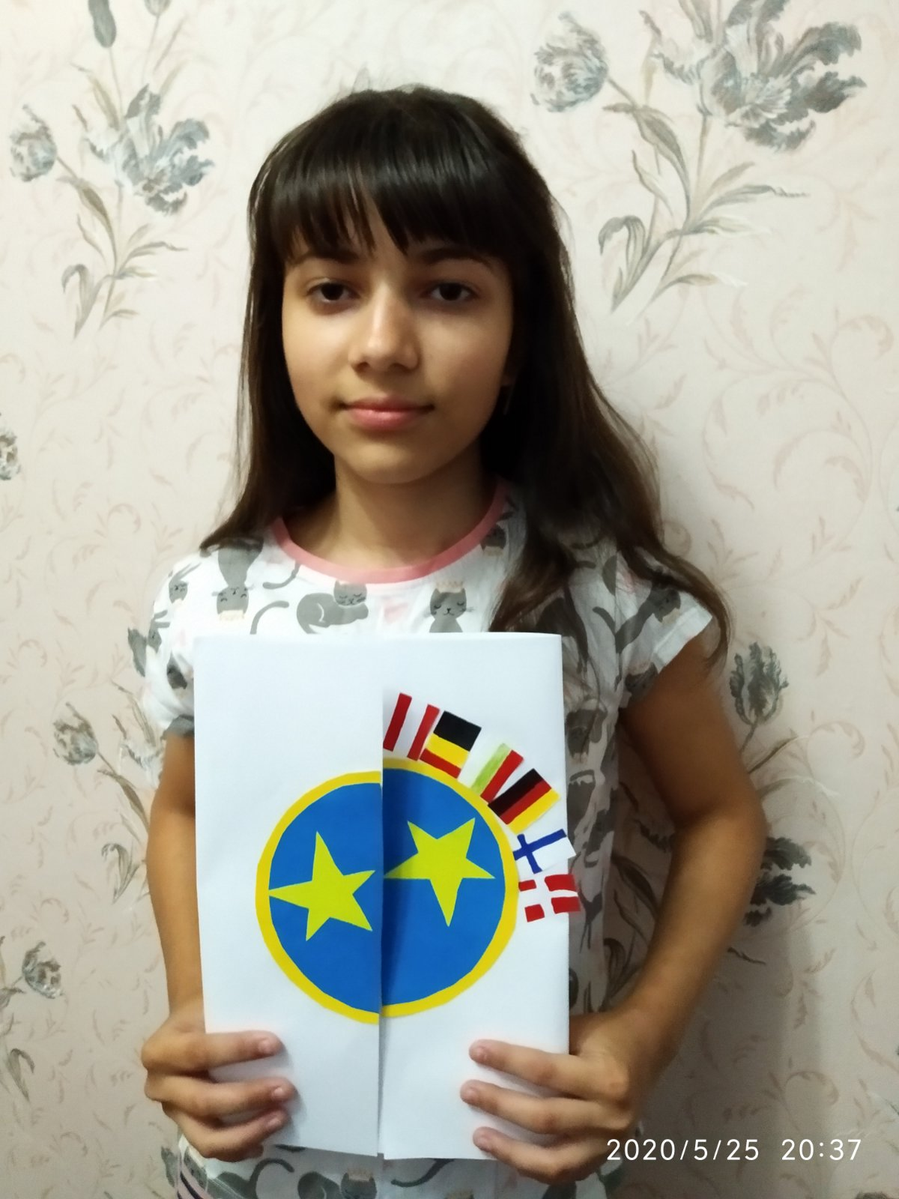
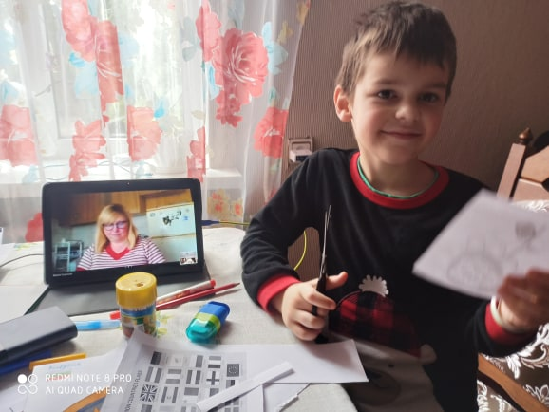
Prace wykonane przez uczniów szkoły ukraińskiej dotyczyły Unii Europejskiej

Slide 6
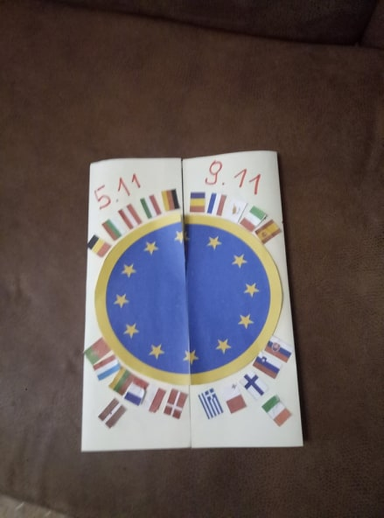
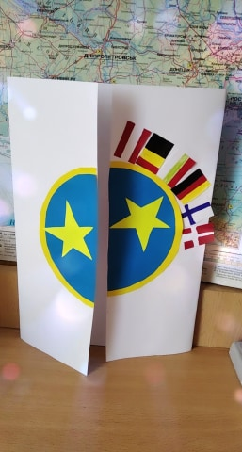
Szkoła polonijna

Slide 7
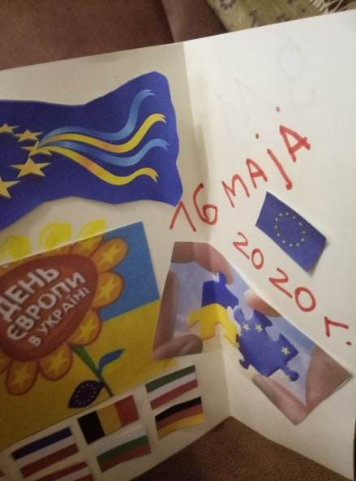
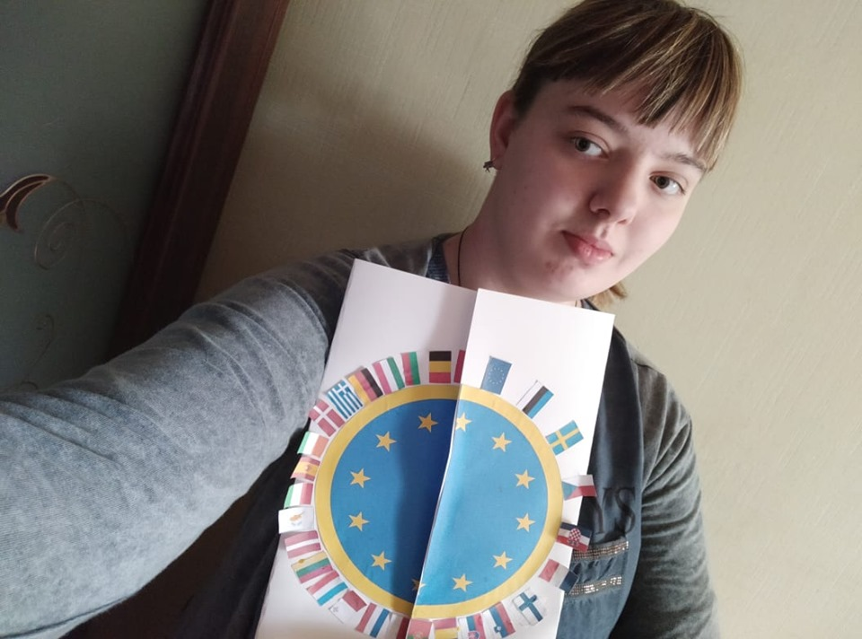
Szkoła polonijna

Slide 8
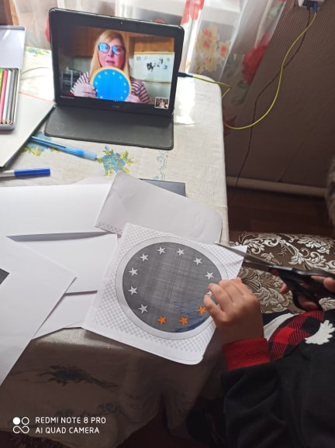
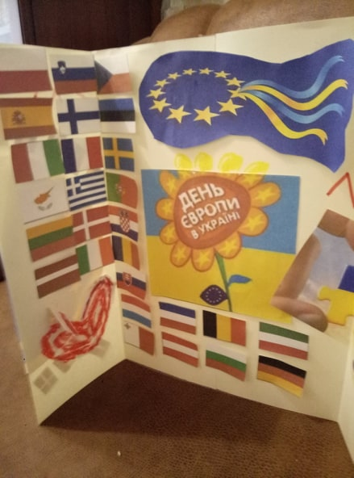
Warsztaty odbywały się online

Slide 9
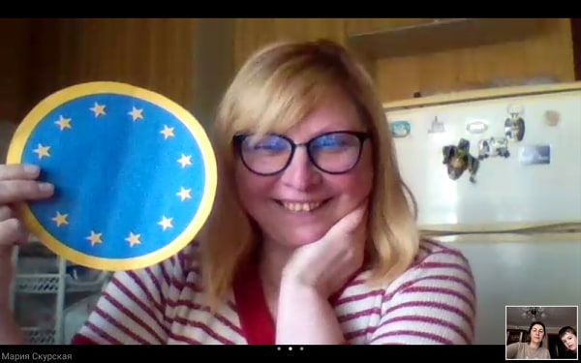
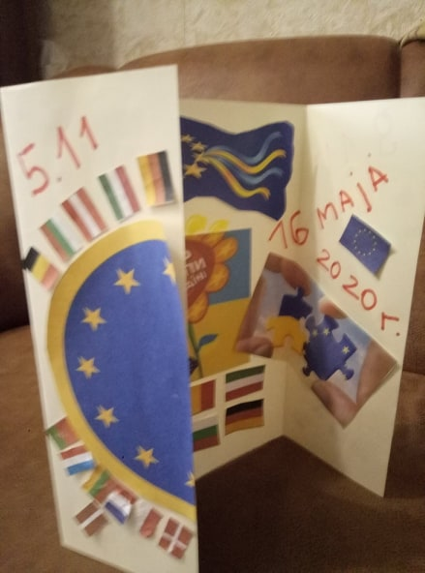
Szkoła polonijna

Slide 10
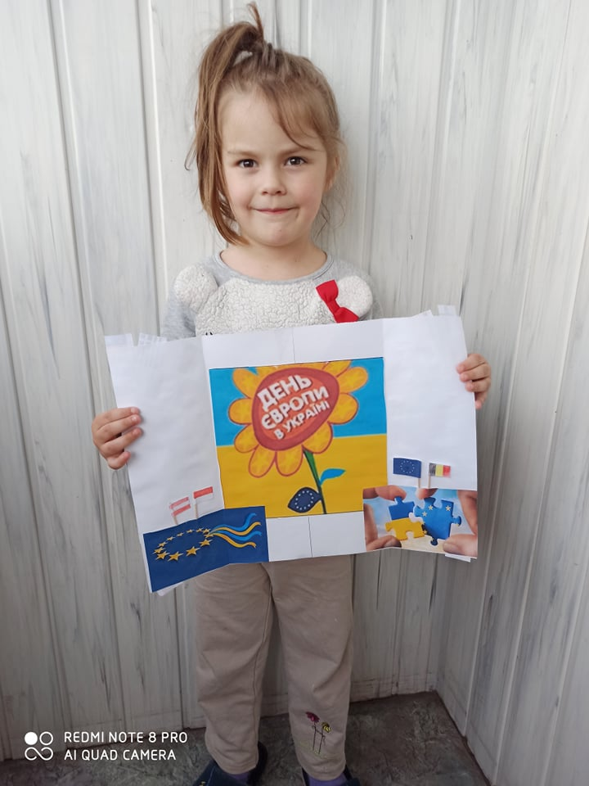
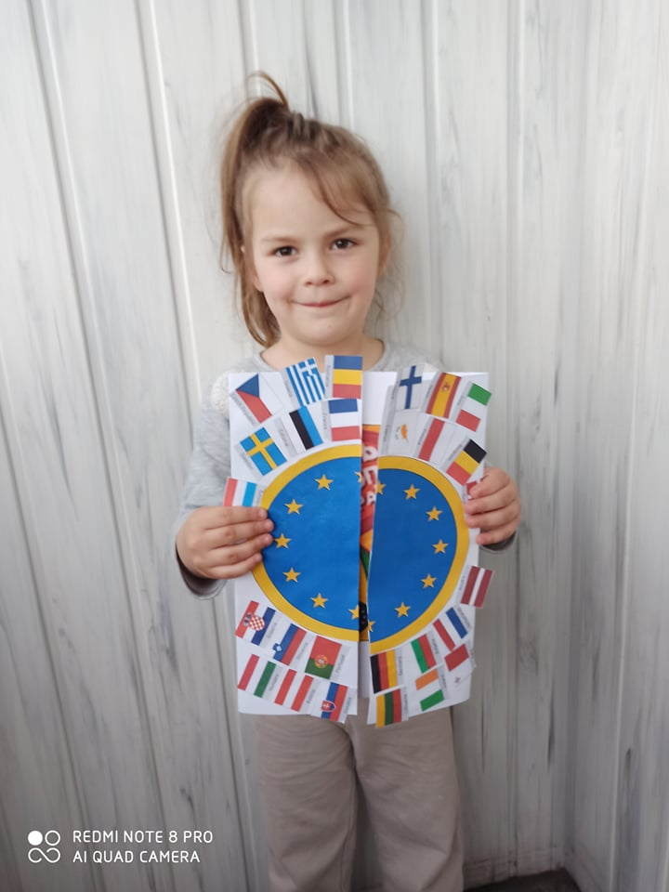
Szkoła polonijna

Slide 11
Dzień Europy w Dnieprze na Ukrainie
W trzecią sobotę maja na Ukrainie obchodzono Dzień Europy. To państwowe święto od 2003 roku jest obchodzone z obowiązkową organizacją euromiasteczek w miejskich parkach, gdzie przedstawia się kulturę i tradycje krajów członkowskich Unii Europejskiej.
Ukraina nie jest krajem Unii Europejskiej, lecz aktywnie świętuje ten dzień.

Slide 12
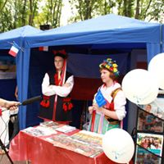
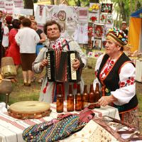
Obchody Dnia Europy na Ukrainie sprzed kwarantanny

Slide 13
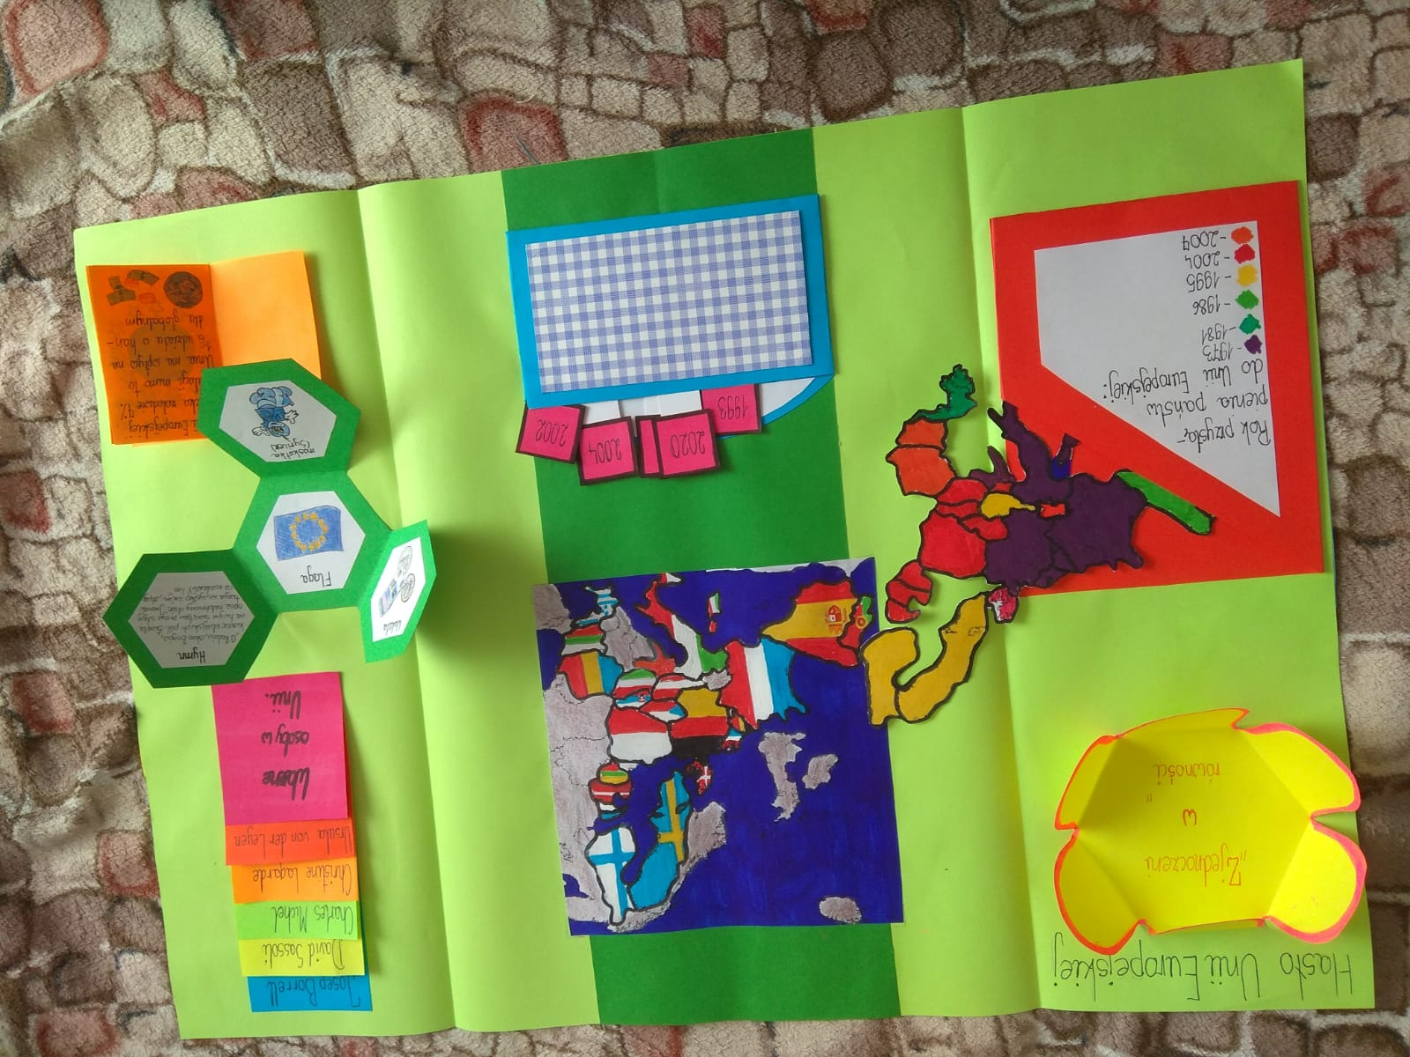
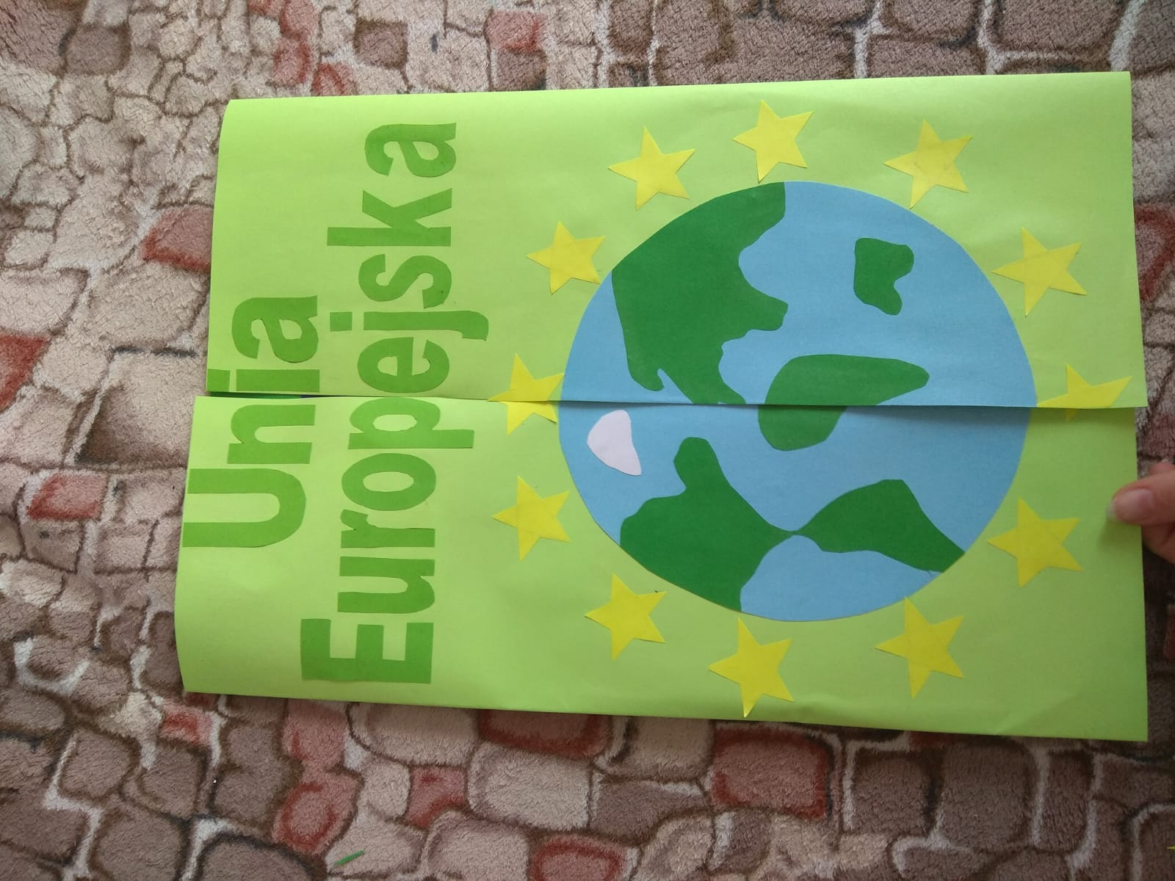
Uczniowie Zespołu Placówek Oświatowych im. Unii Europejskiej wykonali teczki przedstawiające patrona. Dzień Unii Europejskiej jest corocznie obchodzony 9 maja.
Poniższa praca została wykonana przez Milenę Jaksik z klasy 8b

Slide 14
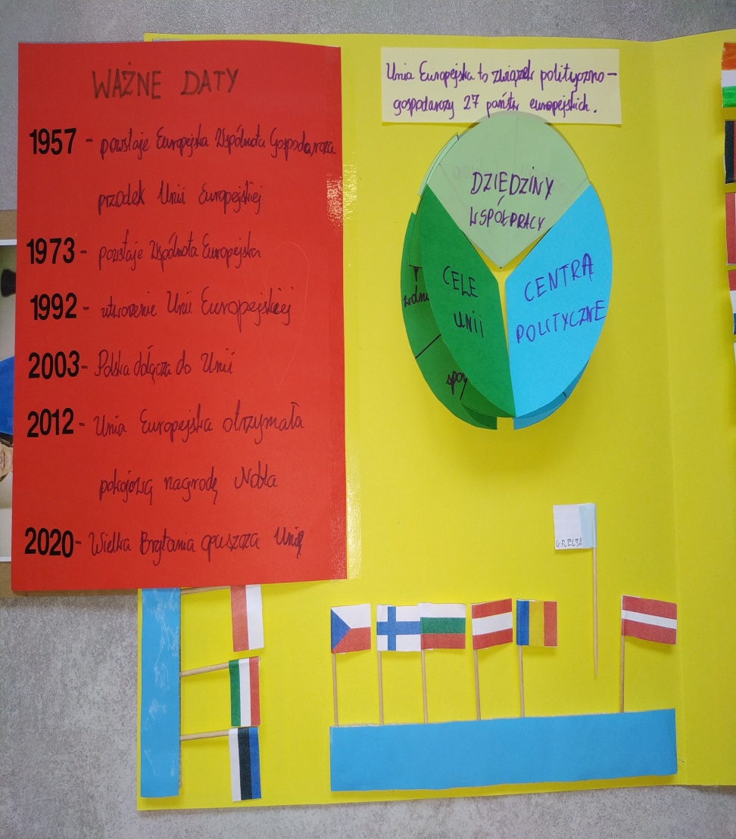
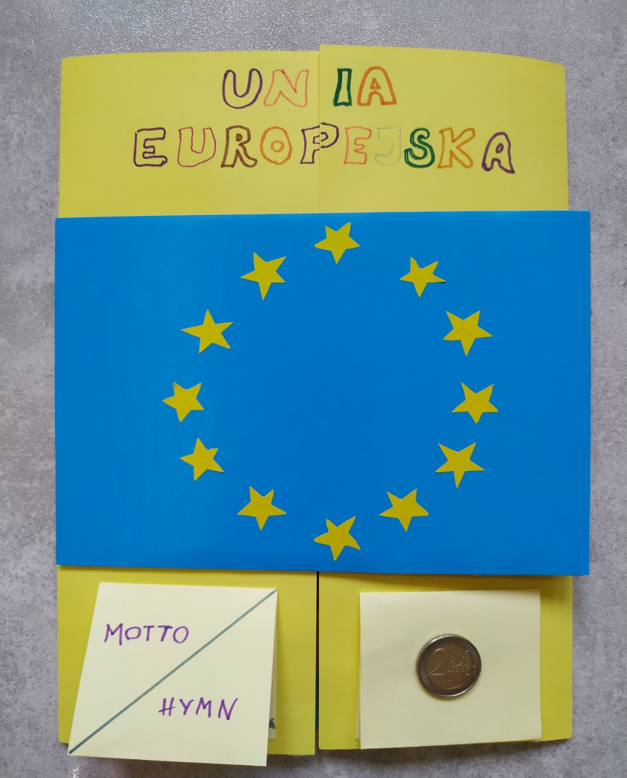
Praca Szymona Garczarczyka z klasy 5b

Slide 15
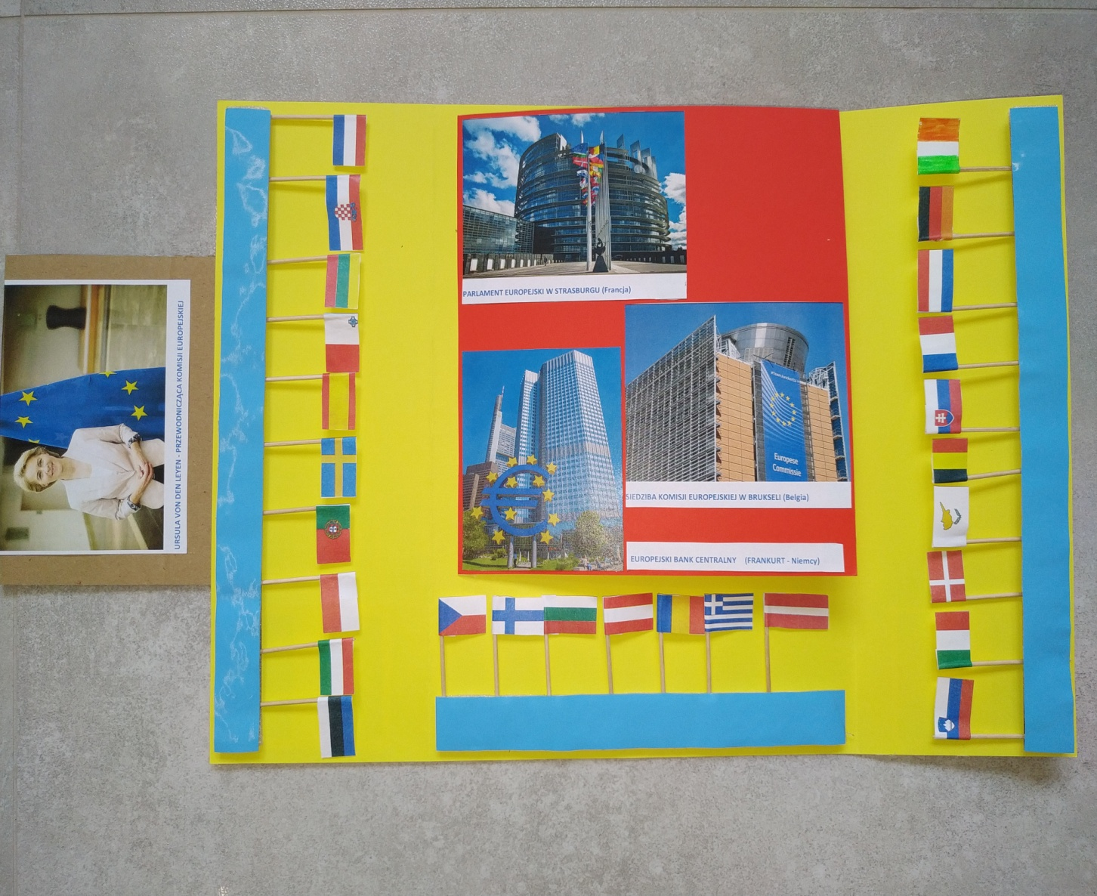
Szymon Garczarczyk klasa 5b

Slide 16
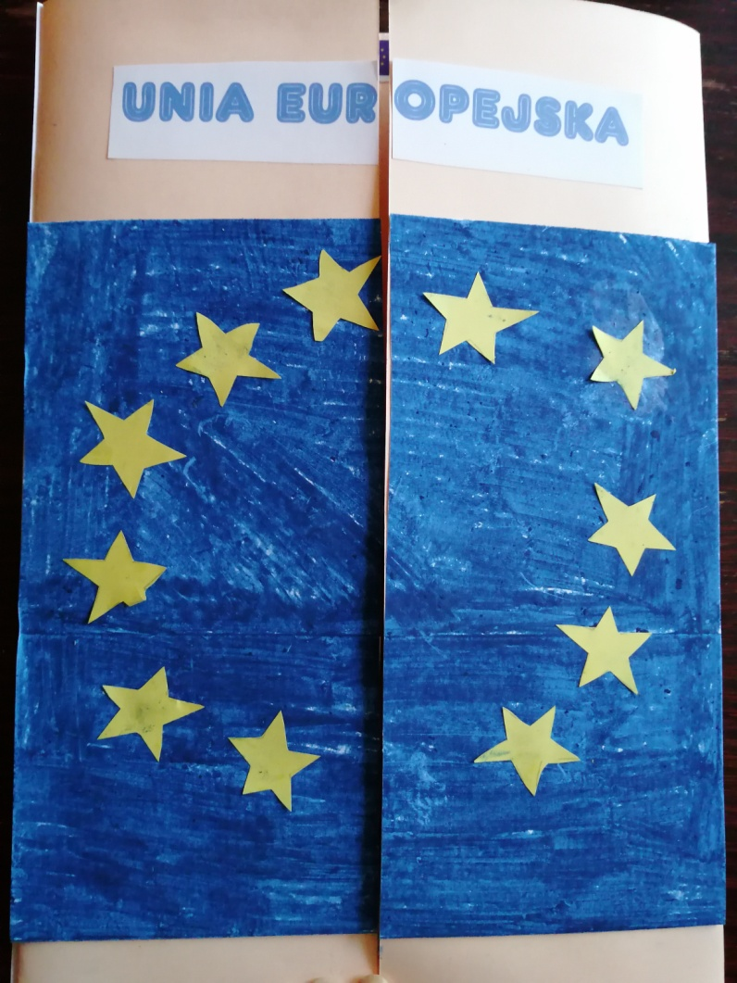
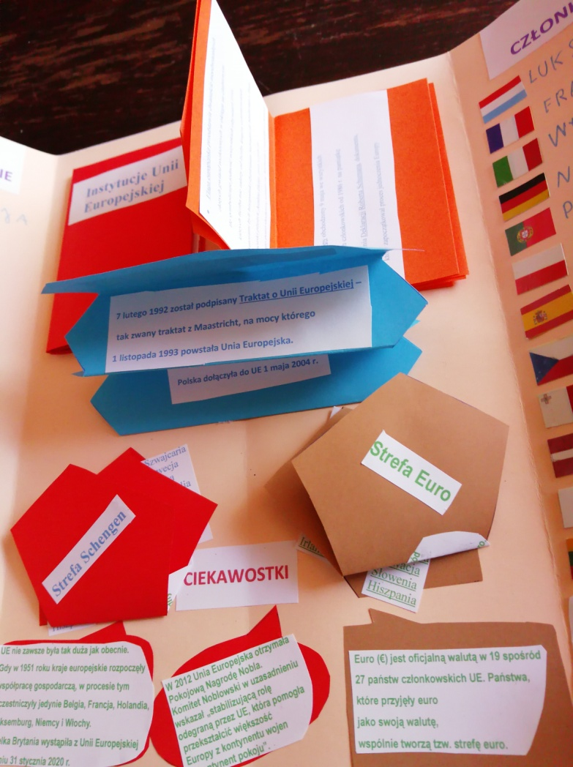
Kuba Aleksy klasa 4

Slide 17
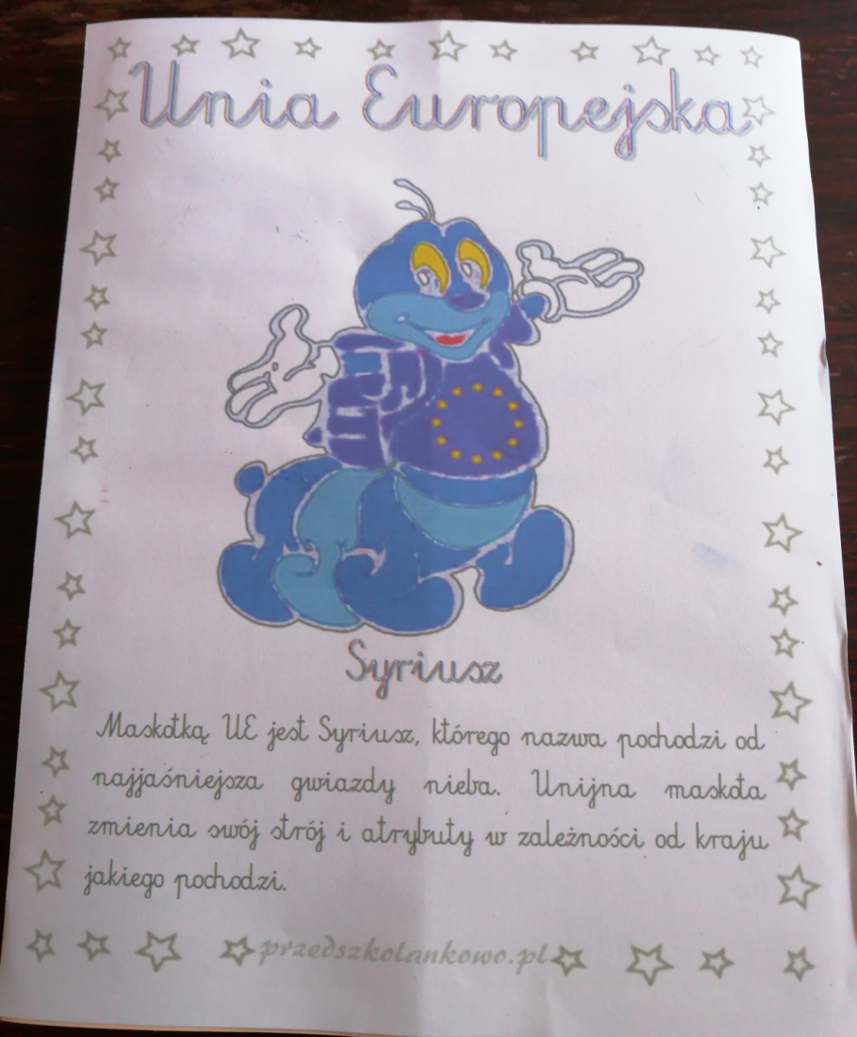
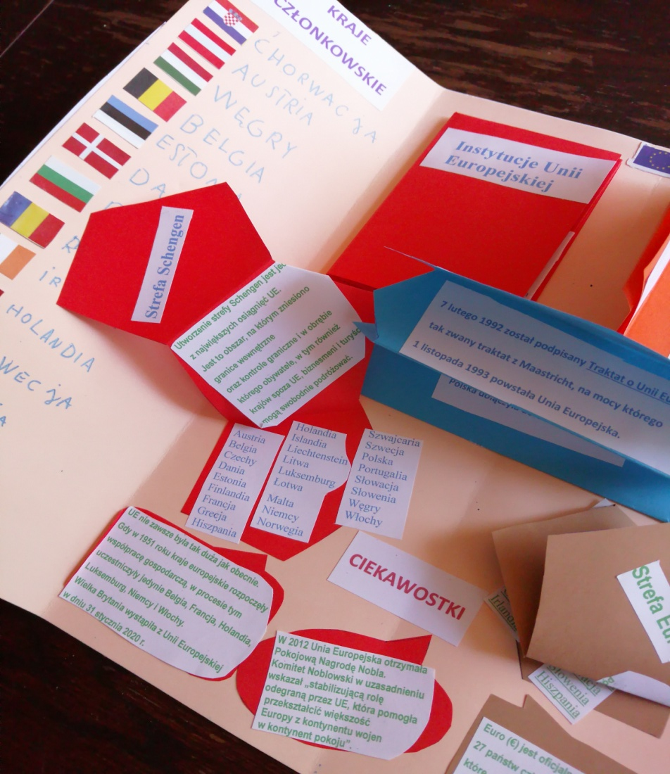
Kuba Aleksy klasa 4

Slide 18
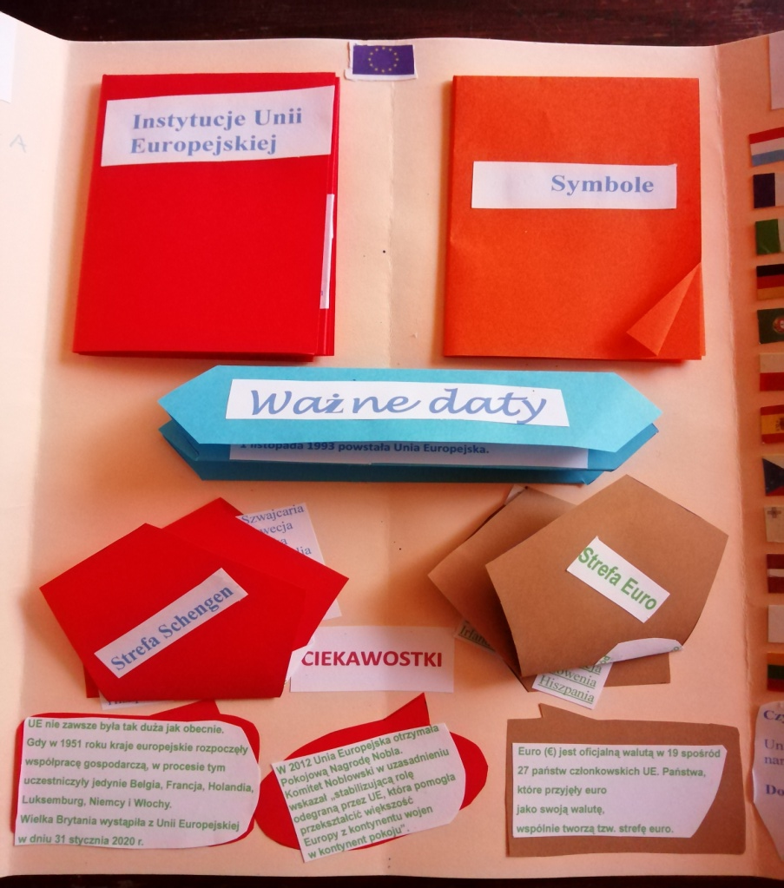
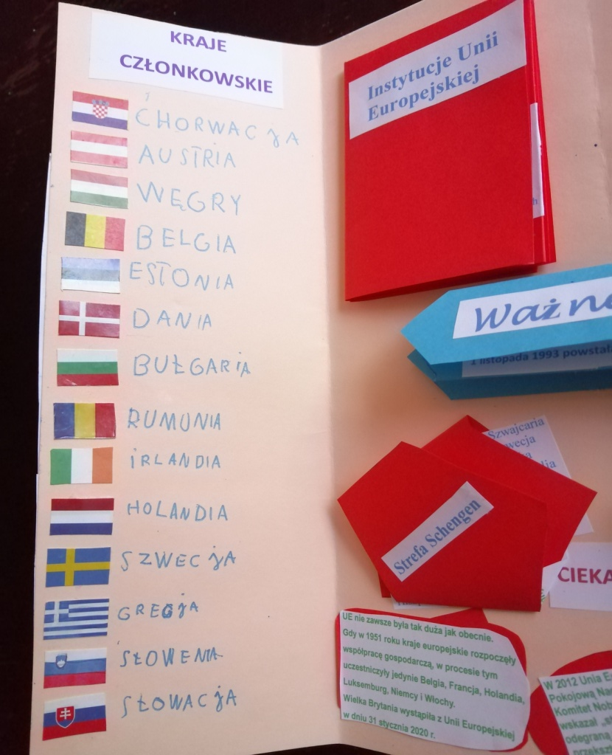
Kuba Aleksy klasa 4

Slide 19

Szymon Garczarczyk z klasy 5b przedstawił swoją teczkę za pomocą filmiku - relacji

Slide 20
Również Milena Jaksik z klasy 8b przedstawiła swoją teczkę za pomocą filmiku

Slide 21
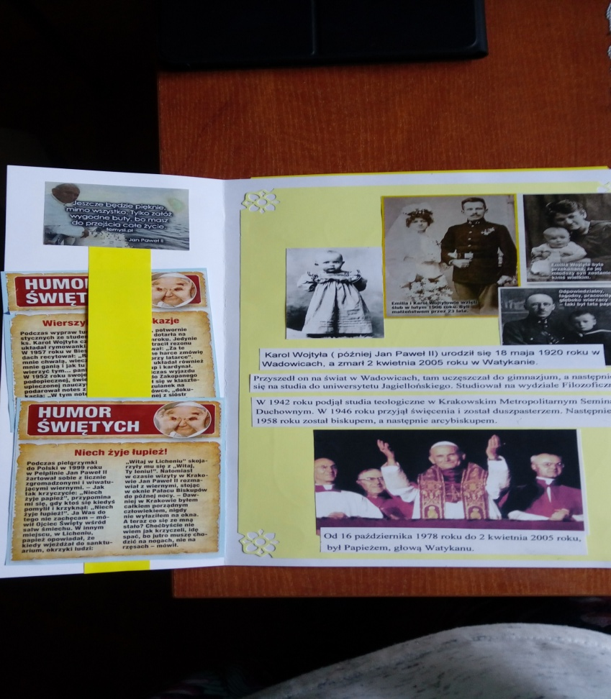
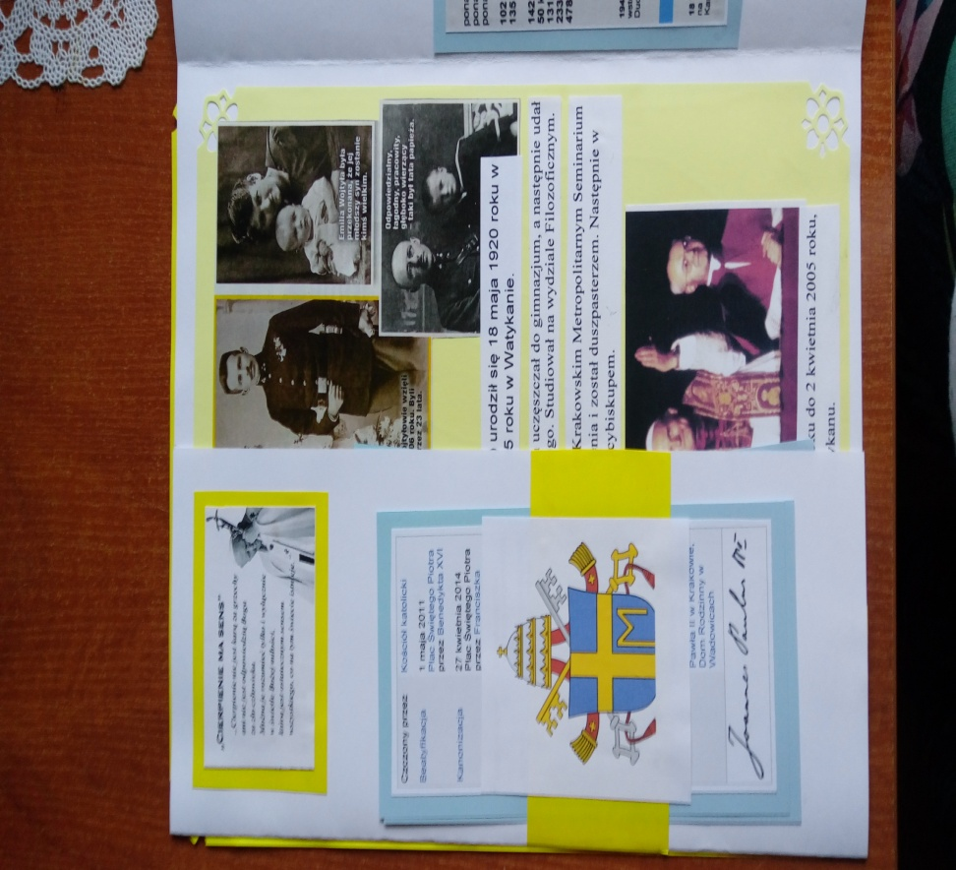
Jednak najwięcej lapbooków powstało na temat Jana Pawła II, który zajmuje szczególne miejsce w sercach Polaków.
Poniższe prace zostały wykonane przez Dominikę Nowak z klasy 4.

Slide 22
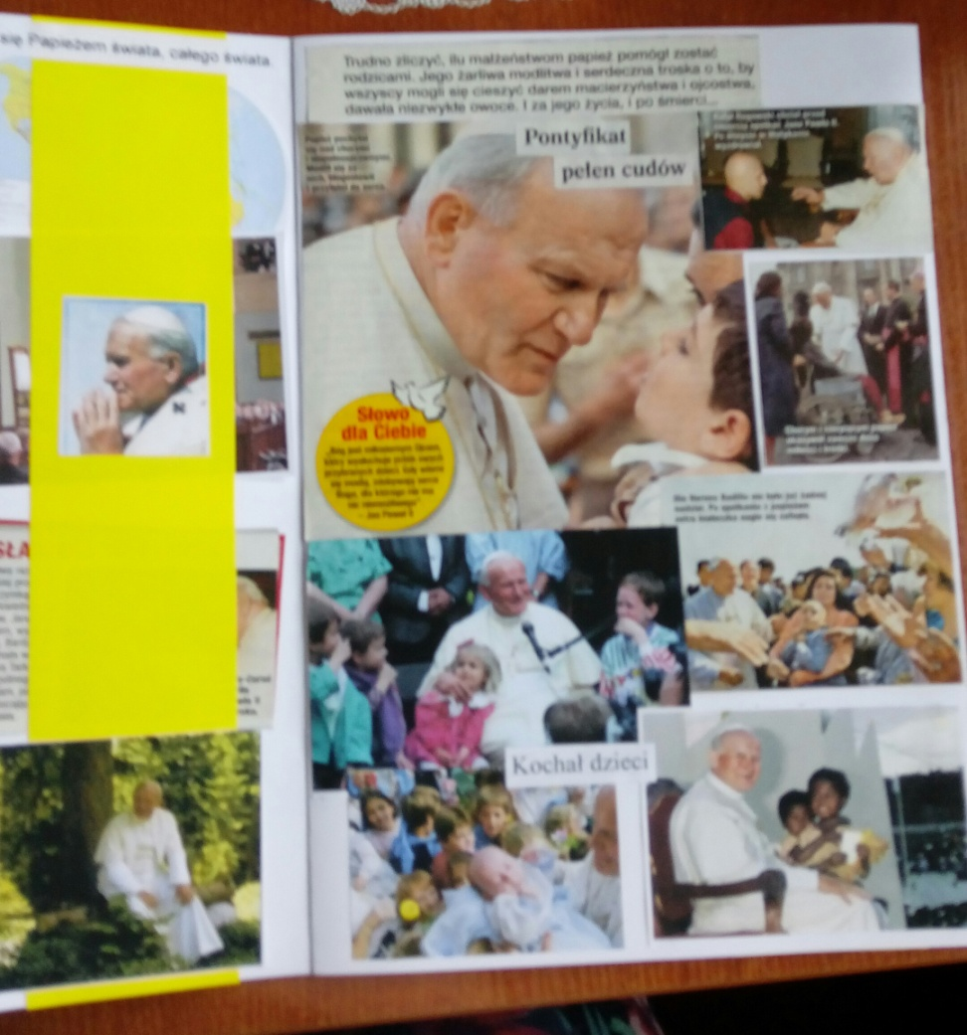
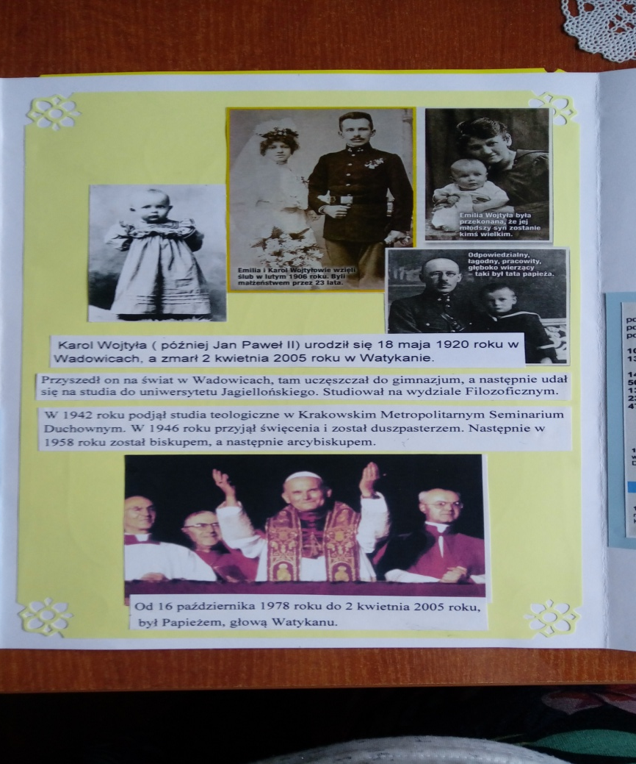
Praca Dominiki Nowak z klasy 4

Slide 23
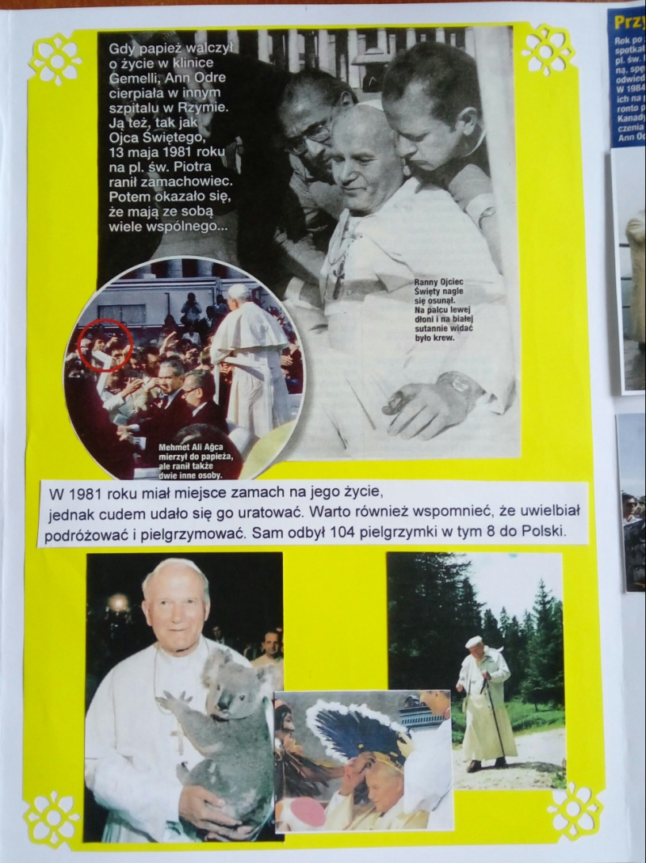
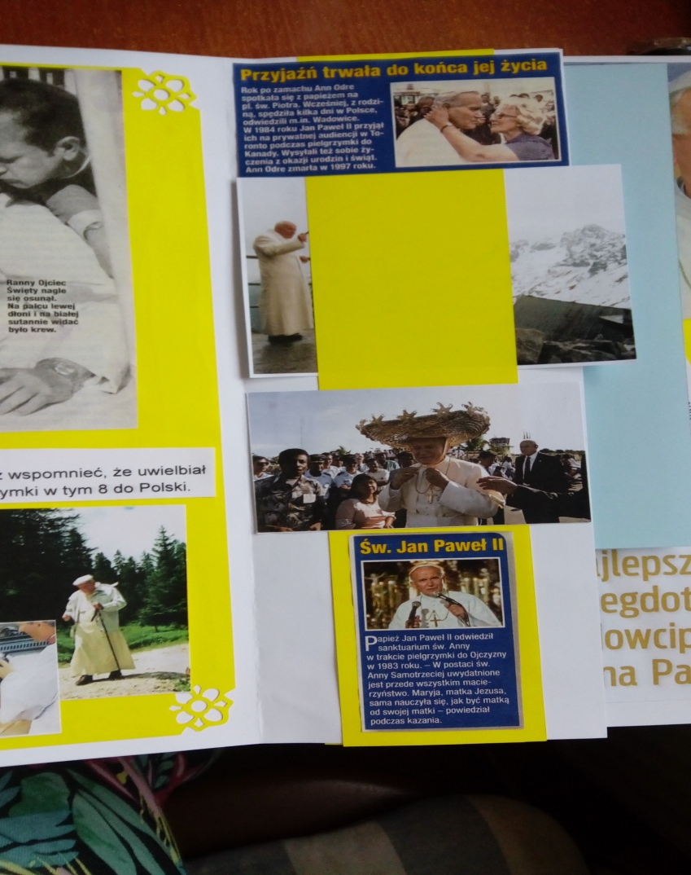
Dominika Nowak klasa 4

Slide 24
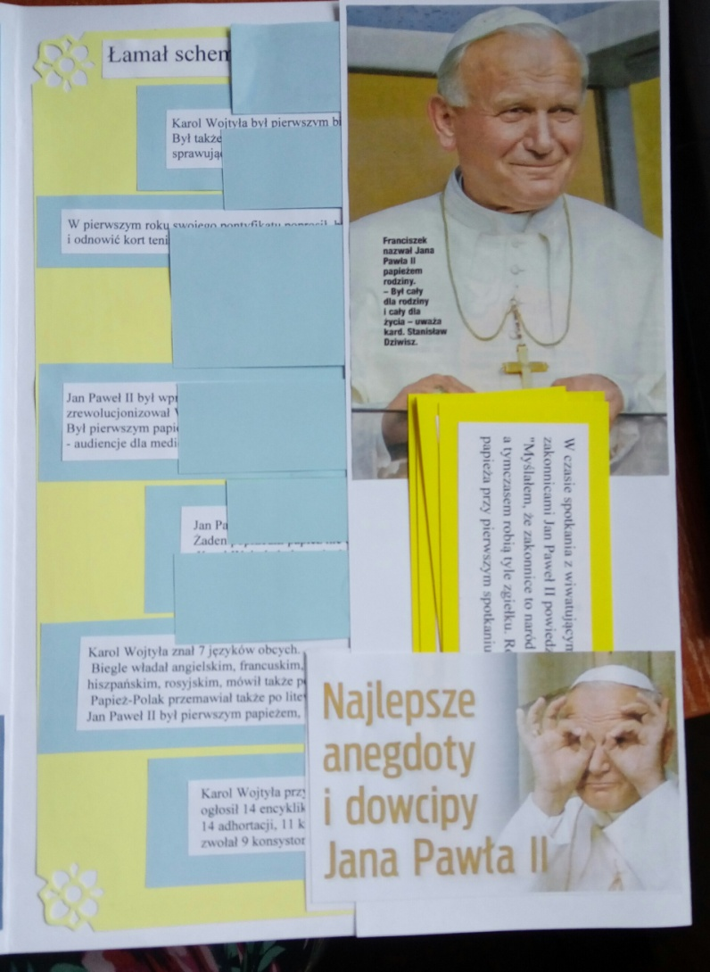
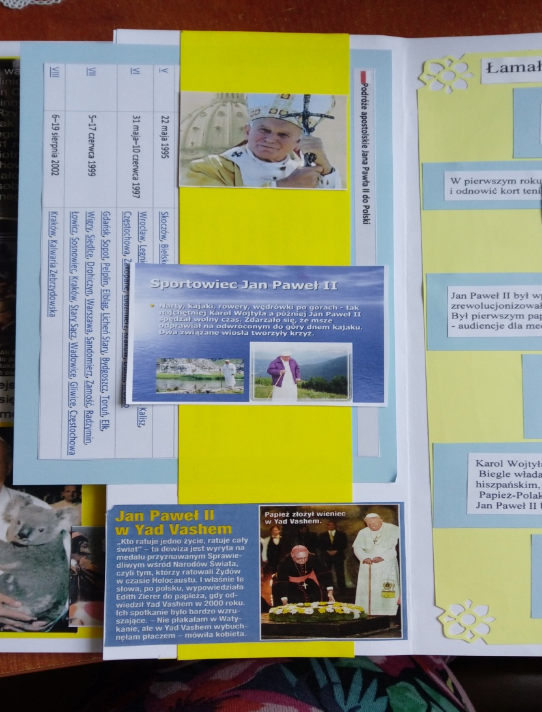
Dominika Nowak klasa 4

Slide 25
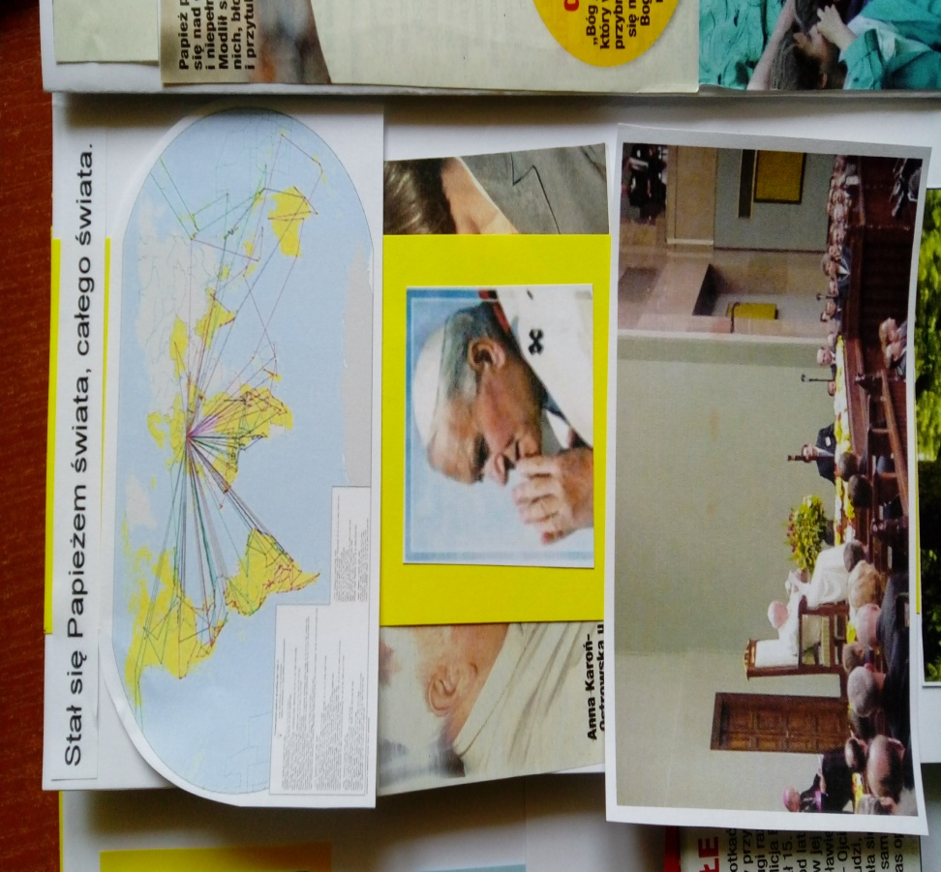
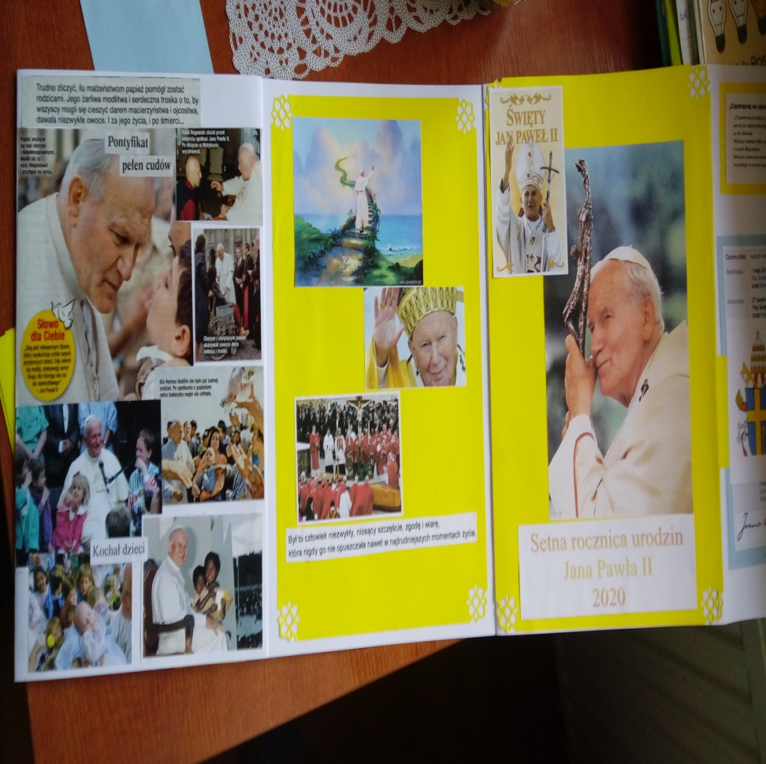
Dominika Nowak klasa 4

Slide 26


Dominika Nowak klasa 4

Slide 27
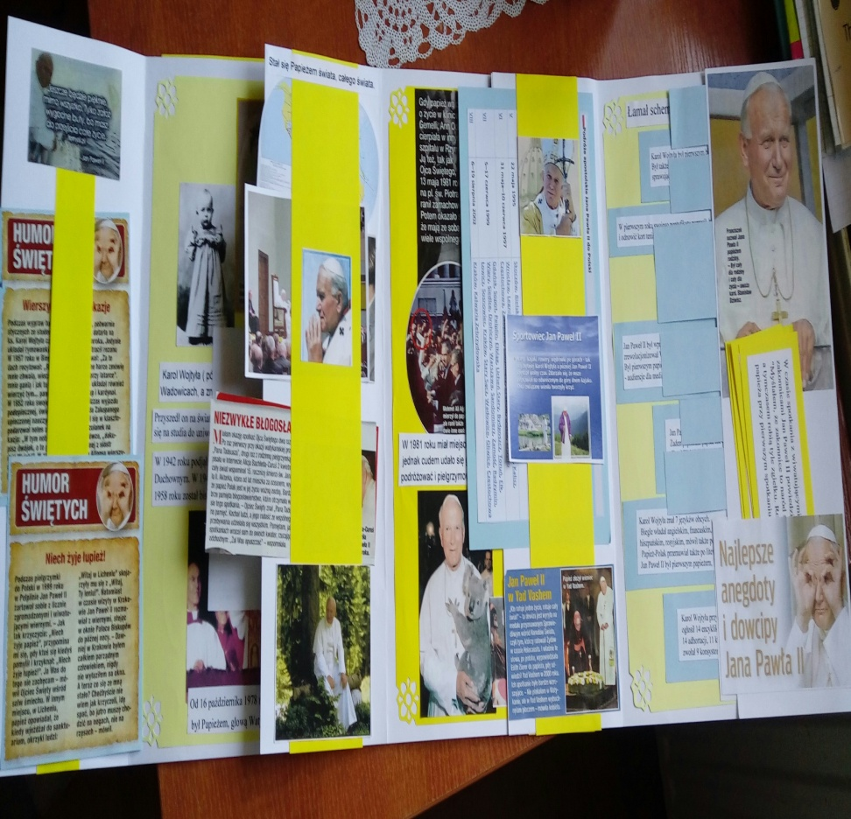

Dominika Nowak klasa 4

Slide 28

Dominika Nowak klasa 4

Slide 29
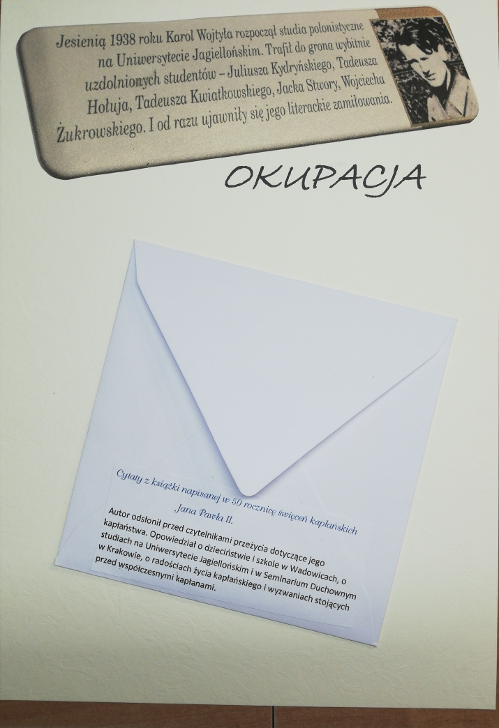
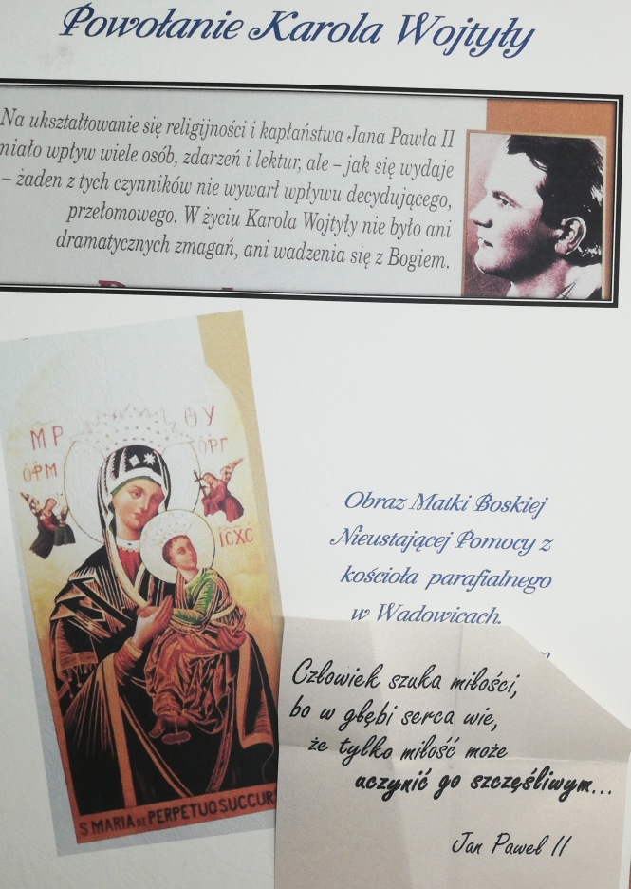
Praca Kacpra Prokopa z klasy 7b

Slide 30
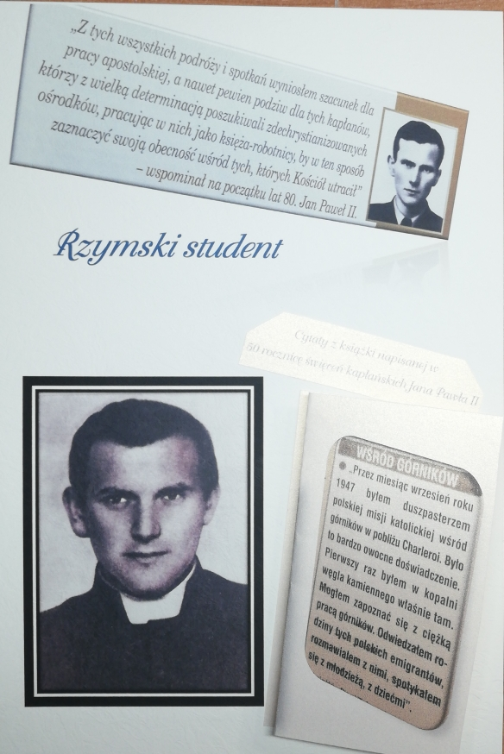
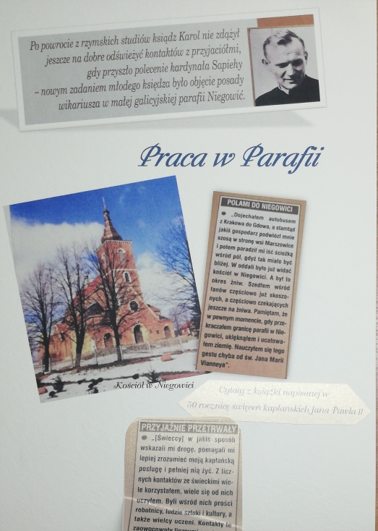
Kacper Prokop klasa 7b

Slide 31
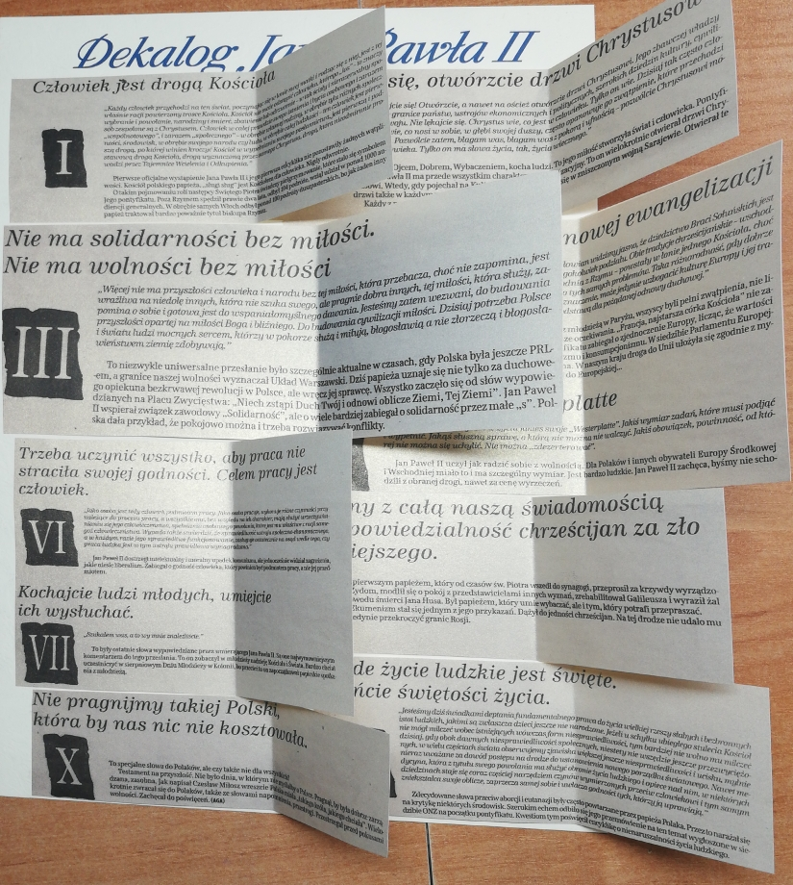
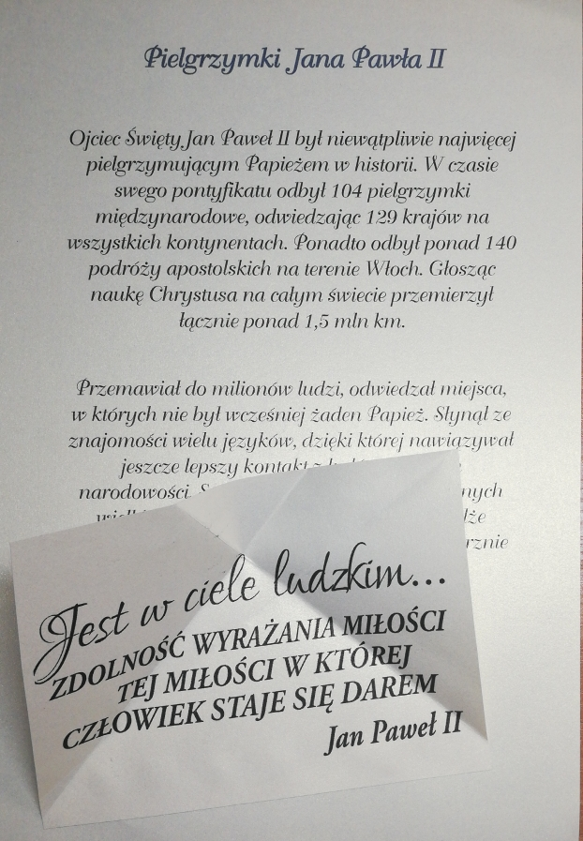
Kacper Prokop klasa 7b

Slide 32
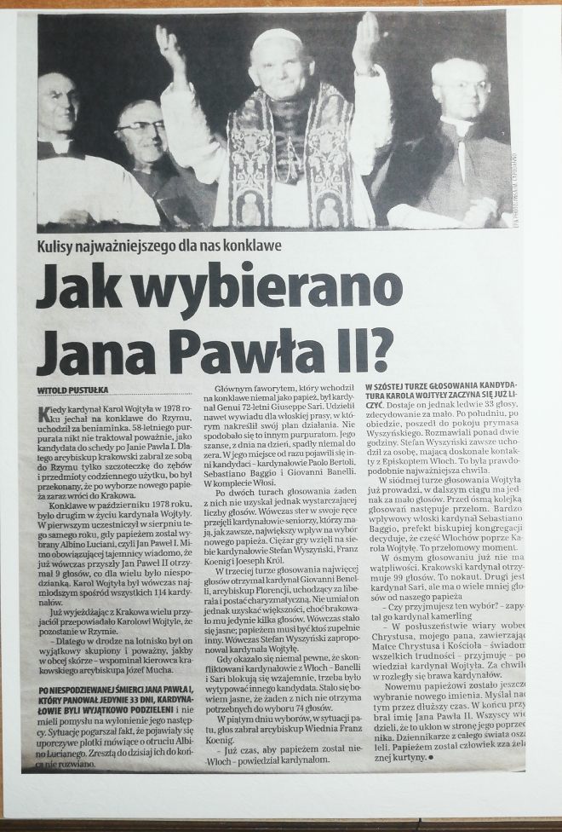
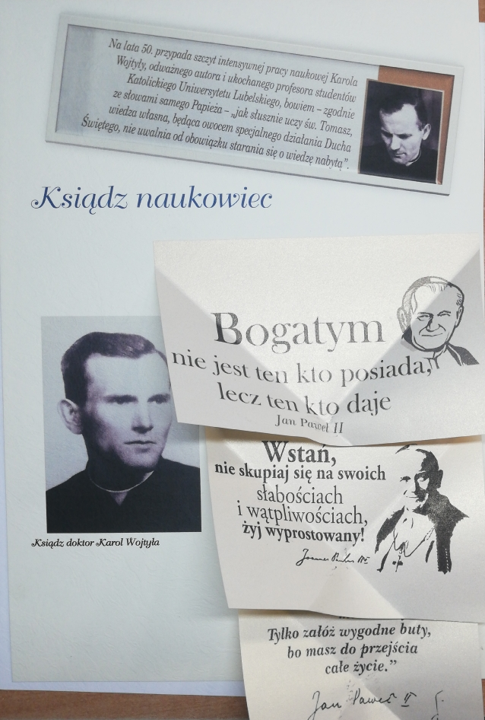
Kacper Prokop klasa 7b

Slide 33
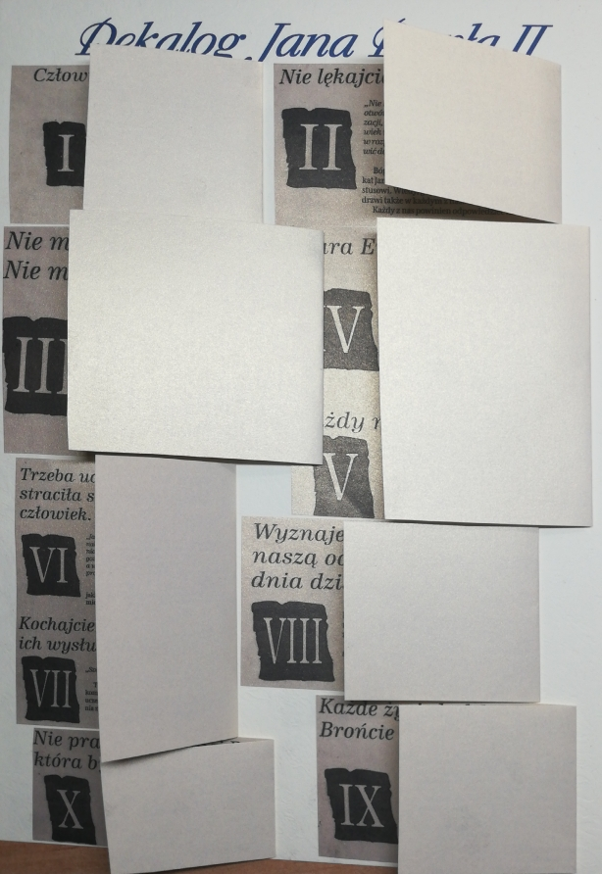
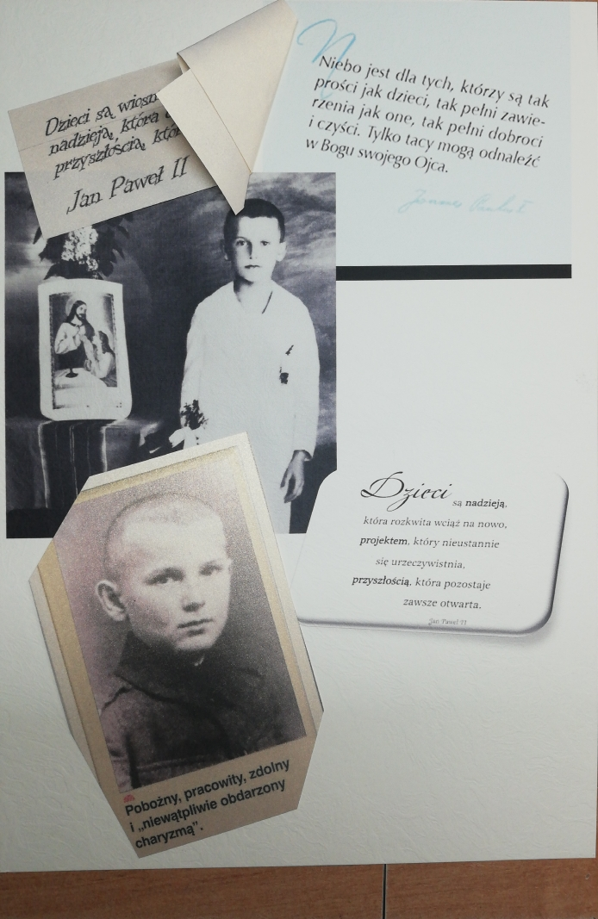
Kacper Prokop klasa 7b

Slide 34
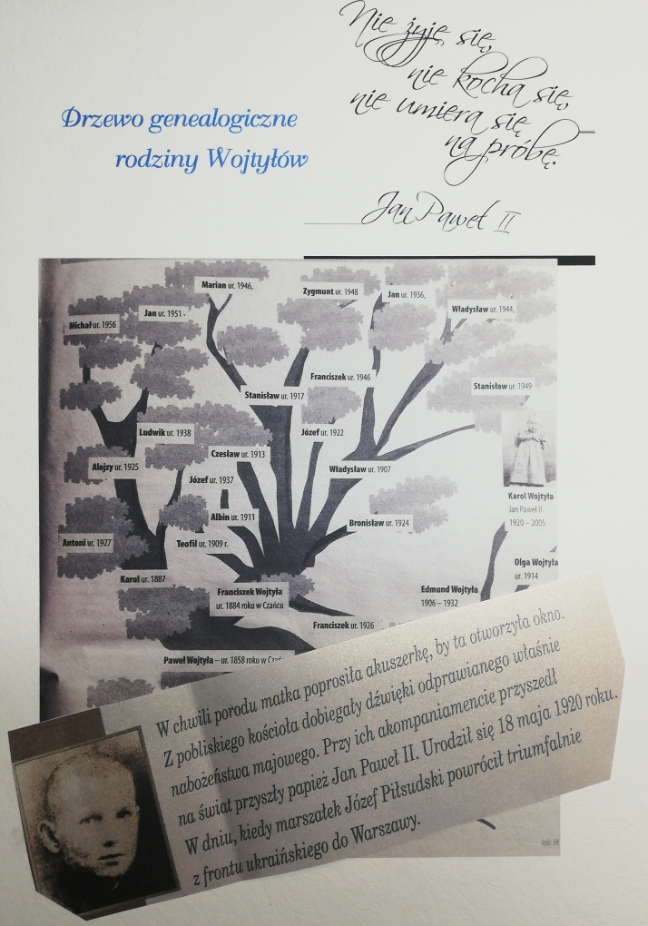
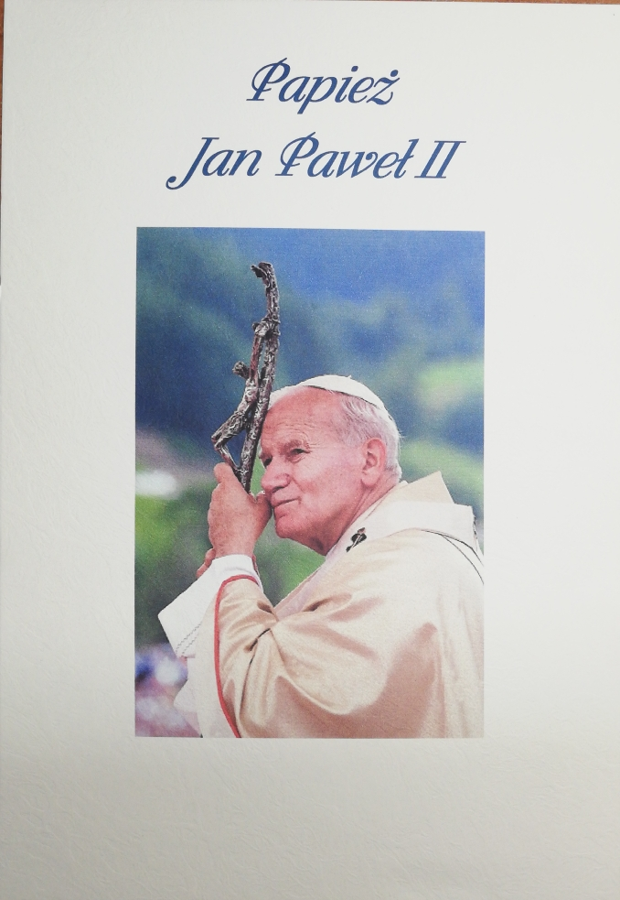
Kacper Prokop klasa 7b

Slide 35
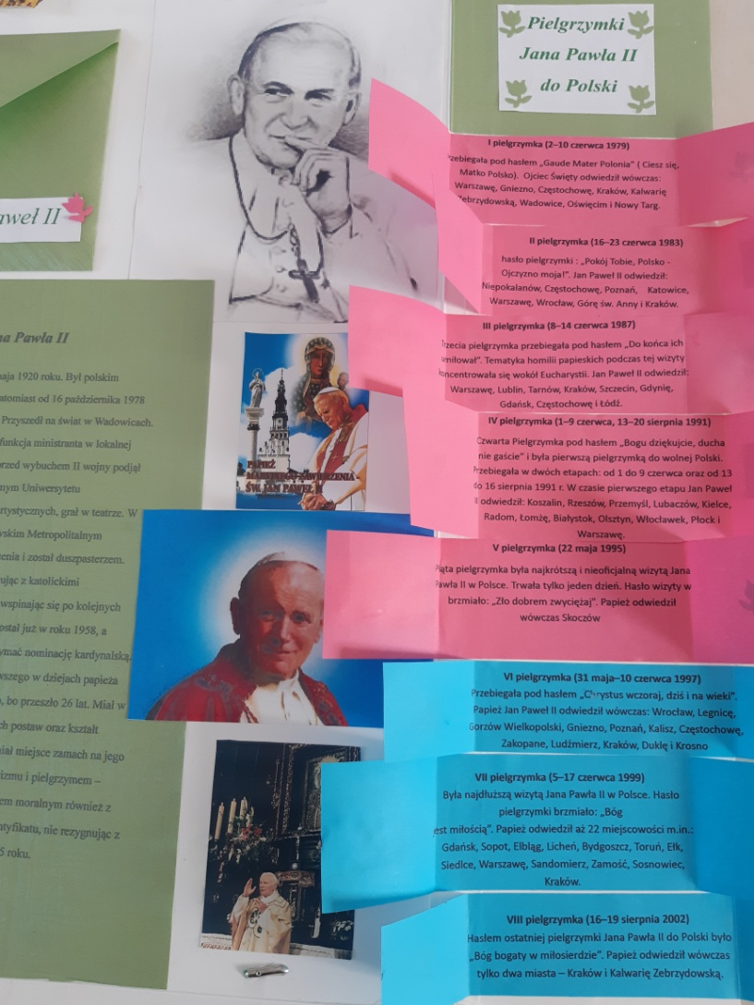
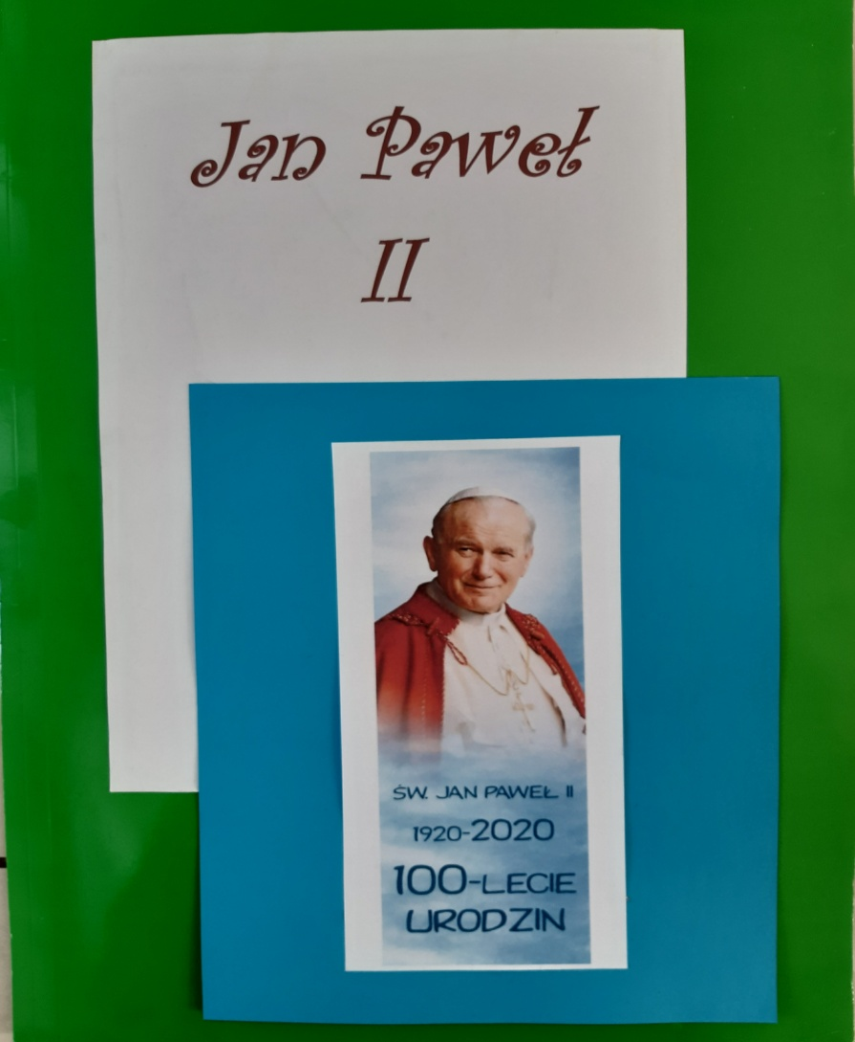
Praca Jessiki Czornik z klasy 5b

Slide 36


Jessika Czornik klasa 5b

Slide 37


Jessika Czornik klasa 7b

Slide 38


Praca Kamili Zok z klasy 5a

Slide 39

Kamila Zok klasa 5a

Slide 40
Praca Szymona Garczarczyka z klasy 5b została przedstawiona w postaci filmiku - relacji

Slide 41
Dzieci Sobotniej Szkoły Języka Polskiego w Dnieprze na Ukrainie nagrały film o tym, jak recytują najpiękniejsze wiersze o Janie Pawle II z okazji Jego 100 rocznicy urodzin.
https://www.youtube.com/watch?v=_80i4s6vG-Y

Slide 42
Regina Aleksy Maria Skórska koordynatorzy szkolni projektu Szkoła 6.0
Opracowanie materiału:

